Slide 1
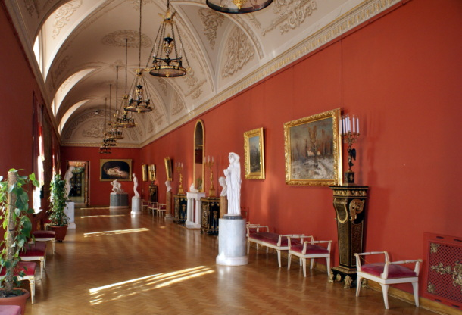
Античные залы Эрмитажа

Slide 2
Оказавшись в Императорском музее (Эрмитаже), мы можем совершить замечательную экскурсию по античным залам, а именно :
Зал греческой скульптуры
Зал древней скульптуры
Кабинет египетской скульптуры
Зал греко-этрусских ваз
Зал древностей Боспора Киммерийского (северная часть )
Зал древностей Боспора Киммерийского
Галерея древностей Боспора Киммерийского

Slide 3
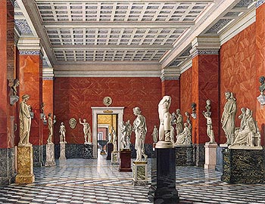
Зал греческой скульптуры

Slide 4
При императоре Николае I возобновляются покупки античных памятников в Италии. Для этого в Риме учреждается Археологическая комиссия по поиску древностей во главе с князем Григорием Волконским. На Палатинском холме приобретается участок земли для проведения раскопок. Однако в 1851 г. этот участок был уступлен папе Пию IX в обмен на несколько скульптур из папских коллекций. Одну из них, статуя "Эрота, натягивающего тетиву на лук", мы видим в этом зале. В том же году Степан Гедеонов покупает ценные античные памятники в Венеции (скульптуры "Афродита" из собрания сенатора Нани и "Гиакинф" из коллекции дворца Соранцо).В Петербурге же эрмитажное собрание античной пластики пополняется редкими портретными статуями римских императоров (Адриана, Антонина Пия и Марка Аврелия), а также скульптурой "Сатир, наливающий вино", приобретенными в составе замечательной коллекции скульптуры горнозаводчиков Демидовых.

Slide 5
Самое интересное в зале
Эрот Соранцо
Около 460 г. до н.э. (?)
Римская копия по греческому оригиналу
Мрамор

Slide 6
В основе эрмитажной статуи лежит греческий прототип строгого стиля (V в. до н.э.). В фигуре юноши одновременно ощущаются и движение и некоторая скованность. Фронтально развернутый на зрителя торс не соответствует движению нижней части тела, а строгая, с элементами архаизации, манера, в которой выполнена голова юноши, составляет контраст ее резкому повороту. Считается, что либо изображенГиакинф, следящий за полетом диска Аполлона, либо статуя являлась частью скульптурной группы. Тогда находят логическое объяснение и резкий поворот головы юноши, и несбалансированность всей его фигуры, которая должна была уравновешиваться второй, стоящей рядом.

Slide 7
Афродита
III - II в. до н.э.
Римская копия по греческому оригиналу
Мрамор

Slide 8
В 1851 г., через венецианского антиквара А. Санквирико, в Эрмитаж поступила прекрасная статуя Афродиты, которая ранее входила в собрание венецианского семейства Нани. В редком издании эпохи наполеоновских войн - "Коллекция всех древностей, хранящихся в венецианском музее Нани" - мы читаем об этой скульптуре: "Она долго лежала поверженная в пренебрежении… но была вызвана из забвения, когда г-н Якопо Нани увидел ее и поместил в свой знаменитый музей, представив ее на суд известного Кановы, который сильно восхвалял новое приобретение".
Статую Афродиты отличают усложненность движения тела и изысканная стройность пропорций. В ней нашли отражение тенденции эллинистического искусства, характерные для искусства времени династии Антонинов (96-193 гг.).

Slide 9
Император Антонин Пий
II в. н.э.
Древний Рим
Мрамор

Slide 10
Наиболее интересной частью собрания Демидовых, поступившего в Эрмитаж в 1851 г., были крупные императорские скульптурные портреты II в. н.э. Среди них статуя Антонина Пия (Благочестивого), найденная в 1825 г. под Римом, возможно, самая замечательная. Император Антонин Пий изображен в тоге - императорской одежде мирного времени, в его руке - свиток - очередной эдикт миротворческой политики. Известно, что в 158 г. император Антонин Благочестивый, по случаю 25-летия своего правления, получил от Сената важную почесть - ему была воздвигнута статуя как миротворцу, прекратившему войны. В древности статую императора сопровождала величественная надпись: "Pacatororbis" - "Усмиритель мира".

Slide 11
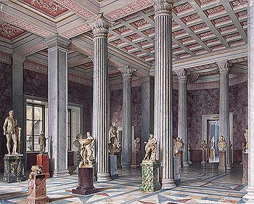
Зал древней скульптуры

Slide 12
В архитектуре зала использован мотив греческого перистиля (внутреннего дворика), со всех сторон окруженного колоннадой. Античный дом, обращенный на улицу глухими стенами, был открыт в этот внутренний залитый солнцем дворик, где среди зелени резвились дети, а взрослые наслаждались прохладой и мирным журчанием воды. Известно, что Кленце проектировал этот зал для античной статуи "Венеры Таврической", приобретенной Петром Великим. В зале экспонируются статуя Геракла с золотыми яблоками Гесперид; статуя бога виноделия Диониса, некогда украшавшая Грот у пруда в Екатерининском парке Царского Села;а также скульптурные изображения силенов и сатиров. В глубине зала находятся римские портреты.

Slide 13
Дионис
Конец IV в. до н.э.
Римская копия с греческого оригинала
Мрамор

Slide 14
В древнегреческой мифологии Дионис почитался божеством плодоносящих сил земли, растительности, виноградарства и виноделия. Его непременными атрибутами считались шишка пинии и гроздья винограда - символы плодородия . Иногда рядом с Дионисом помещали изображение Персефоны (или Коры), владычицы подземного царства, которая, будучи дочерью могущественной богини плодородия Деметры, символизировала цикличность и непрерывность жизни растений.
В Элладе с почитанием божественной триады - Деметры, Диониса и Коры ("Девы") - были связаны древнейшие элевсинские мистерии - праздники посева и всходов зерен пшеницы. Они проходили в городе Элевсине, где находился храм Деметры и где она, по преданию, каждый год ожидала свою дочь Персефону из подземного царства Аида.

Slide 15
Бюст императора Филиппа Араба
Около середины III в. н.э.
Древний Рим
Мрамор

Slide 16
С конца II в. в Римской империи стали проявляться признаки глубокого кризиса. Этот период частой смены цезарей - правителей, провозглашенных армией - ученые называют временем "солдатских императоров". Серия так называемых "солдатских императоров" в эрмитажной коллекции включает такой шедевр как портрет Филиппа Араба. Император Филипп, выходец из Бостры, провинциального аравийского городка, изображен как сильный, беззастенчивый, но в то же время недоверчивый и настороженный человек. Этой глубоко верной характеристики мастер добился очень лаконичными, но точными и экспрессивными приемами. Цельности восприятия способствует и нарочито огрубленный способ обработки мрамора.

Slide 17
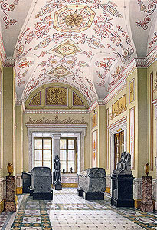
Кабинет египетской скульптуры

Slide 18
Новым разделом собрания Эрмитажа стала небольшая коллекция египетских древностей. В зале представлены огромные гранитные саркофаги (VI в. до н.э.), базальтовая группа Аменемхеба с женой и матерью (XIV в. до н.э.), канопы (сосуды для хранения внутренностей умершего). В 1852 г. в Академии наук была приобретена древнеегипетская статуя богини Сохмет-Мут, привезенная в 1837 г. из Египта русским путешественником Абрамом Норовым.В глубокой древности эта львиноголовая богиня, в числе других 574 таких же статуй, украшала храм богини Мут в Фивах. А.А. Норов писал о ней: "Из всех этих статуй, поверженных и разбитых, я нашел только одну уцелевшую и решился приобрести ее и перевезти на родной север".

Slide 19
Самое интересное в зале
Богиня Сохмет-Мут
Конец XV в. до н.э.
Фивы
Базальт

Slide 20
Статуя была привезена из Египта русским путешественником Абрамом Норовым в 1837 г. Он обнаружил ее в Фивах - крупнейшем городе Древнего Египта, бывшем в течение ряда веков его столицей. Здесь, на территории самого главного официального святилища страны (современный Карнак), посвященного культу бога Амона-Ра, на берегу священного озера Ишеру, стоял храм жены Амона - богини Мут. При его перестройке в царствование Аменхотепа III (конец XV в. до н.э) храм был украшен множеством статуй богини, изображающих ее в виде львиноголовой женщины. Первоначально Сохмет-Мут считалась дочерью бога солнца Ра. Голову статуи венчал солнечный диск с уреем (священной змеей), укрепленный поверх высокого парика. В руке богини -"анх" - символ жизни в виде креста. Имя Сохмет означает "могучая". Это была грозная львица, богиня палящего солнца и войны.

Slide 21
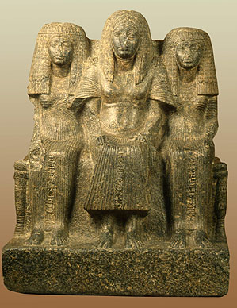
Группа градоначальника Фив Аменемхеба с женой и матерью XIV в. до н.э. Фивы Базальт

Slide 22
Скульптурная группа XIV в. до н.э. из базальта принадлежит к редким сохранившимся памятникам времени, последовавшего за крушением религиозной реформы фараона Эхнатона (Аменхотепа IV). Группа изображает могущественного фиванского вельможу Аменемхебас женой и матерью. На женщинах - характерные тонкие одежды знатных египтянок XIV в. до н.э. На головах изображенных - тяжелые пышные парики, состоящие из множества мелких косичек, и венки из лепестков лотоса. Из иероглифических надписей на одеждах можно узнать, что градоначальник Фив, Аменемхеб, занимал сразу несколько важных должностей в стране, одной из них была должность начальника закромов храма бога Амона-Ра в Карнаке, главного святилища государства. Скульптура изображена на фоне стелы с текстом молитв из "Книги мертвых". Такие статуи, изображающие семейные группы, египтяне помещали в гробницах.

Slide 23
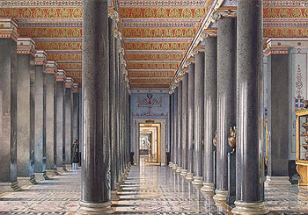
Зал греко-этрусских ваз

Slide 24
Завершающий западную анфиладу Нового Эрмитажа зал греко-этрусских ваз решен в форме античного храма с колоннами из сердобольского гранита. Стены зала, а также фриз и кессонированный потолок, покрыты живописью, исполненной в духе росписей античной керамики. Мозаичный пол, украшенный акантовым орнаментом и меандром, изготовлен на Петергофской гранильной фабрике. Шкафы-витрины, в которых выставлены античные вазы, выполнены из березового дерева и декорированы амарантовыми полосами и резьбою.
Около 1300 античных ваз дают представление о различных центрах керамического производства Греции и Италии. Основная часть этого собрания происходит из коллекции римского антиквара Пиццати. Прибывшая из Рима в 1834 г. коллекция ваз вначале располагалась в Императорской Академии художеств.

Slide 25
Самое интересное в зале
Амфора с изображением морских животных
IV в. до н.э.
Этрурия
Глина

Slide 26
Свободный от греческого влияния этрусский вазописец отказался от поясов и фризов в росписи амфоры и представил ее как огромную каплю воды, в которой движутся морские животные.
Художник изобразил как реально существующих животных (дельфинов, морские звезды), так и вымышленных персонажей (гиппокампов и морских драконов), созданных его фантазией.

Slide 27
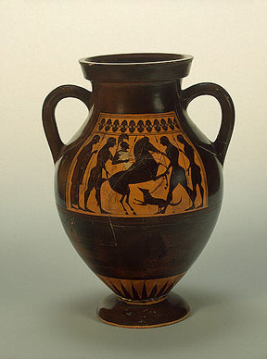
Амфора "Всадник и воины" VI в. до н.э. Мастер Амазиса. Афины Глина

Slide 28
Афинские керамисты довели до совершенства чернофигурный силуэтный стиль вазописи. Фризовое построение уступает место картинам-клеймам с повествовательными сценками. Мастера чернофигурной росписи ваз предпочитали героические сцены отправлений в поход, битв и возвращений победителей. Тематика росписей пиршественных сосудов соответствовала настрою патриотических песен, исполнявшихся во время пиров.

Slide 29
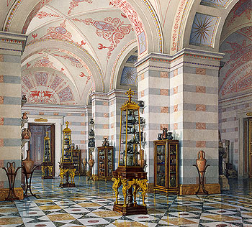
Зал древностей Боспора Киммерийского (северная часть )

Slide 30
Побережье Черного моря с удобными гаванями и природными богатствами издавна привлекало внимание греческих мореходов. Первые попытки греков проникнуть в этот район получили отражение в греческих мифах о походе аргонавтов в Колхиду, о странствиях Одиссея в стране киммерийцев: "Скоро пришли мы к глубокотекущим водам Океана; /Там киммериян печальная область, покрытая вечно /Влажным туманом и мглой облаков". В шкафах выставлены расписные вазы и глиняные лампы; в витринах - изделия из стекла, кости, кожи, женские украшения, а также игральные карты, зеркала-амулеты. В трех стеклянных витринах-обелисках с подстольем в виде бронзовых золоченых грифонов представлена серебряная и золотая утварь из кургана Куль-Оба. На изящных треножниках живописно расставлены огромные винные амфоры.

Slide 31
Лебет краснофигурный "Свадьба"
Около 410 г. до н.э.
Мастер Мидия. Афины
Глина

Slide 32
Краснофигурный лебет на высокой конусовидной ножке, с двумя дугообразными ручками и крышкой с шишкообразным навершием исполнен замечательным художником вазовой живописи конца V в. до н.э Мастером Мидия. Такие сосуды греки дарили на свадьбу или использовали в качестве ваз для цветов. Страстный поклонник женской красоты, Мастер Мидия всегда с особой любовью воспевал Афродиту и изображал "гинекеи". В Риме и Византии "гинекеями" назывались комнаты, где жили наложницы и служанки. Так же назывались сцены одевания, купания, приготовления к торжествам, которые изображались в росписи античных сосудов, использовавшихся в обиходе женщин. Сцена приготовления к свадьбе, изображенная на эрмитажном лебете, полна той атмосферы неги и роскоши, в передаче которых греческий вазописец-маньерист не знал себе равных. Восседающая в кресле невеста и окружающие ее женщины изображены в расшитых узорами одеждах. Вазописец покрыл все детали позолотой, превратив рисунок в изящную сверкающую вязь, напоминающую кружево.

Slide 33
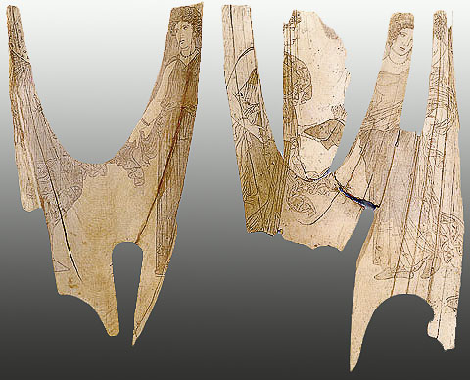
Декоративная пластина "Суд Париса" Конец V в. до н.э. Аттика Кость

Slide 34
Замечательным памятником греческого искусства являются рисунки, вырезанные на пластинах слоновой кости и служившие украшениями деревянного саркофага из кургана Куль-Оба (близ Керчи). На них воспроизведена мифологическая сцена суда Париса: сын троянского царя должен был присудить яблоко самой красивой из трех греческих богинь. Желая склонить Париса на свою сторону, Гера обещала сделать его самым могущественным из земных царей, Афина - самым храбрым героем, Афродита - обладателем самой красивой женщины. Парис признал прекраснейшей из богинь Афродиту, которая помогла ему впоследствии увлечь Елену и сделать ее своей женой. Интересна такая деталь: Афина сняла с головы шлем и держит его в руке, чтобы Парис мог лучше разглядеть черты ее лица.

Slide 35
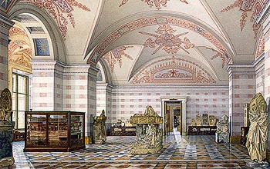
Зал древностей Боспора Киммерийского

Slide 36
В 1831 г. была открыта гробница в кургане Куль-Оба близ Керчи в Крыму. С этого времени Министерство Двора, в чьем ведении находился Эрмитаж, стало финансировать раскопки в районе Керченского пролива. Здесь располагались греческие колонии, которые в IV в. до н.э. образовали Боспорское царство. Археологические находки поступали в Императорский музей, где древностям Боспора Киммерийского было выделено четыре зала. В одном из них разместились саркофаги из дерева и мрамора, статуи, надгробные стелы и камни с древнегреческими надписями, а также "тмутараканский камень" - мраморная плита с древнерусской надписью 1068 г., прочтение которой позволило отнести поиски древнерусской Тмутаракани - "окраинной земли" - на Таманский полуостров.

Slide 37
Самое интересное в зале
Саркофаг
Первая половина IV в. до н.э.
Аттика
Дерево

Slide 38
Саркофаг из кипарисового и тисового дерева был найден в 1837 г. под Керчью в кургане Змеиный, в каменной гробнице на глубине 7,5 метров. Верхняя часть деревянного саркофага, некогда украшенного скульптурой, инкрустацией слоновой костью и перламутром, яркой полихромной росписью и позолотой, не сохранилась. Метопы боковой стенки украшены позолоченными деревянными рельефами с изображением Геры и Аполлона. Ценность сохранившегося памятника тем более значительна, что греческая деревянная резьба почти полностью утрачена. Только два музея в мире обладают крупным собранием античных саркофагов и других изделий из дерева - это Эрмитаж и Греко-римский музей в Александрии.

Slide 39
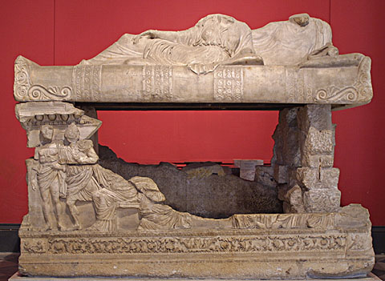
Саркофаг II в. н.э. Аттика Мрамор

Slide 40
Мраморный саркофаг - редкое для Боспора произведение искусства. Он был создан греческим скульптором во II в. н.э. и доставлен в Боспорское царство из Афин. Его венчает массивная крышка в виде ложа с двумя возлежащими фигурами. Три стенки саркофага украшали рельефы с эпизодами из мифов об Ахилле. В центре - сцена, изображающая героя среди дочерей царя Ликомеда на острове Скирос. Согласно легенде, мать Ахилла, Фетида, зная, что ее сыну суждено погибнуть под Троей, спрятала его во дворце царя Ликомеда на острове Скирос. Там Ахилл, одетый в женские одежды, жил среди дочерей Ликомеда. Символика украшений саркофага связана с погребальным культом, напоминая о неумолимости судьбы. Саркофаг был обнаружен в середине XIX в. на территории древней Мирмекии близ Керчи.

Slide 41
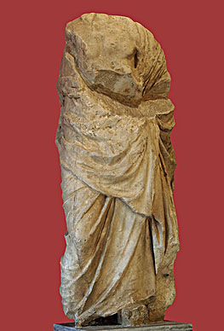
Мужская статуя IV в. до н.э. Аттика Мрамор

Slide 42
Центр древнего Пантикапея, столицы Боспорского царства, украшали монументальные изображения боспорских правителей. Одна такая мраморная статуя IV в. до н.э. была найдена на склоне горы Митридат, где находился пантикапейский акрополь. Возможно, скульптура изображает Левкона из рода Спартокидов, правившего в IV в. до н.э. Этому боспорскому правителю удалось довести границы государства на Керченском полуострове почти до Крымского предгорья, а на Таманском полуострове - до отрогов гор Северного Кавказа. По свидетельству древних писателей, народ в Афинах также ставил статуи боспорским правителям в благодарность за снабжение Аттики хлебом.

Slide 43
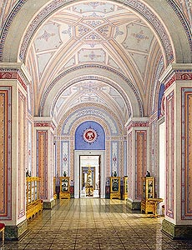
Галерея древностей Боспора Киммерийского

Slide 44
Большое количество изделий из бронзы, хранящихся в этом зале, дали ему название "Кабинет малых бронзовых вещей". Кроме них, здесь выставлены археологические "редкости": византийские серебряные чаши, осколки мозаики, золотоордынские кольца для большого пальца (предохраняющие руку во время стрельбы из лука), игральные кости и золотые ножны времени древнеиранской династии Сасанидов. В зале хранится несколько вещей из древнего города Помпеи. В 1845 г. Николай I посетил Неаполь. В честь августейшего гостя в Помпеях были произведены специальные раскопки. Найденные в присутствии императора предметы были ему подарены неаполитанским королем. Среди них - бронзовые весы с миниатюрным портретом Калигулы. По проекту Кленце в зале, стены которого украшены портретами старых мастеров в медальонах, предполагалось разместить кабинет рисунков.

Slide 45
Самое интересное в зале
Весы с изображением Калигулы
Первая половина I в. н.э.
Кампания
Бронза

Slide 46
Бронзовые одноручные весы наподобие безмена с одной подвижной гирей были найдены в 1846 г. при раскопках древнего итальянского города Помпеи, погибшего в 79 г. н.э. от извержения вулкана Везувия.
На весовой гире, выполненной в форме бюста мальчика, запечатлен римский император Гай Юлий Цезарь Германик (37 - 41 гг. н.э.) в детстве - печально знаменитый Калигула. Будущий император родился в 12 г. н.э. в Анции. Его отец, популярный в войсках Германик (племянник и приемный сын императора Тиберия), командовал рейнскими легионами. До четырех лет маленький Гай жил вместе с родителями в военных лагерях, где он был приучен носить военный мундир, - уменьшенную копию формы римского легионера. Солдаты подарили своему любимцу маленькие походные сапожки, от названия которых - "калиги" - произошло его прозвище Калигула ("сапожок").

Slide 47
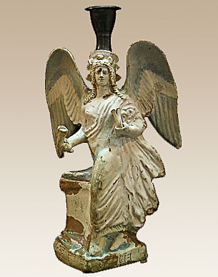
Лекиф. Богиня с музыкальными инструментами-кроталами Первая половина IV в. до н.э. Аттика Терракота

Slide 48
Лекиф (сосуд для хранения масла) исполнен греческим мастером первой половины IV в. до н.э. Он представляет собой крылатую женщину, увенчанную виноградными листьями и плющем и плящущую подле жертвенника. В руках богини - небольшие продолговатые брусья, с одной стороны закругленные, а с другой плоские и до половины длины своей расколотые. Это музыкальные инструменты - кроталы, или кастаньеты, которые в древности часто использовались танцовщицами. Кроталы, равно как и венок из виноградных листьев и плюща, придают фигурке крылатой богини вакхический характер. Сосуд был найден в 1852 г. в гробнице на Таманском полуострове, на территории бывшего Боспорского царства.

Slide 49
Презентацию подготовила Картузова Юлия Романовна учитель начальных классов ГБОУ СОШ № 127 Санкт-Петербурга

